Slide 1
Prototypische Implementierung einer softwarebasierten Auswertung von Kenngrößen der technischen Anlagendokumentation in der Verfahrenstechnik
Revision von Sicherheitsventilen

Slide 2
Beschreibung des Problems aus der Praxis und abgeleitete Untersuchungsziele

Slide 3
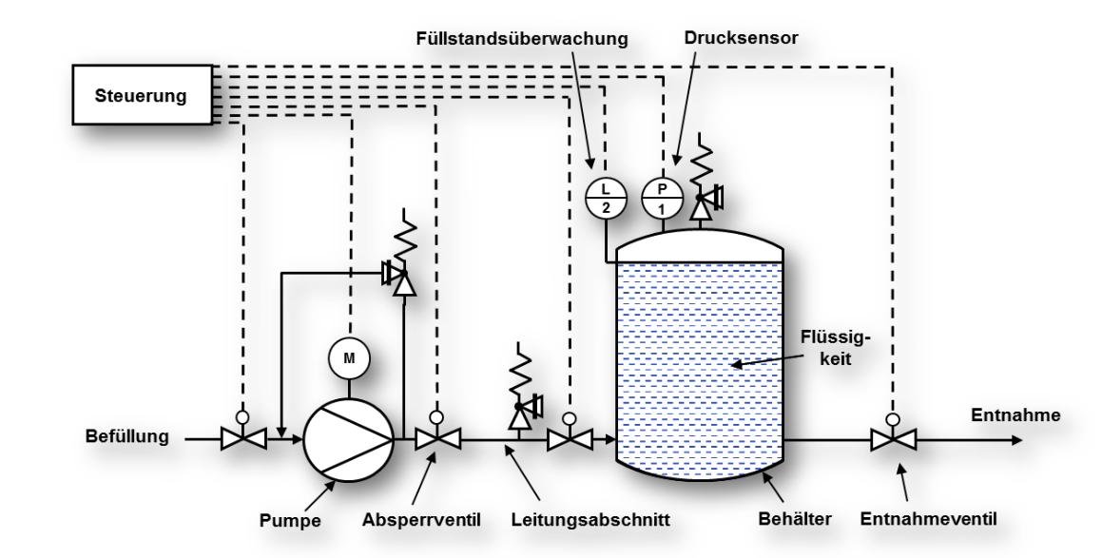
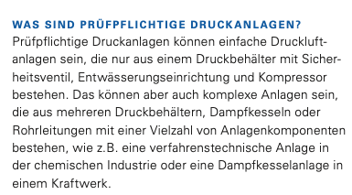
Rahmenbedingung: Prüfpflichtige Druckanlagen mit Sicherheitsventilen
Druckanlagen können prüfpflichtig sein.
Manche Druckanlagen haben Sicherheitsventile

Slide 4
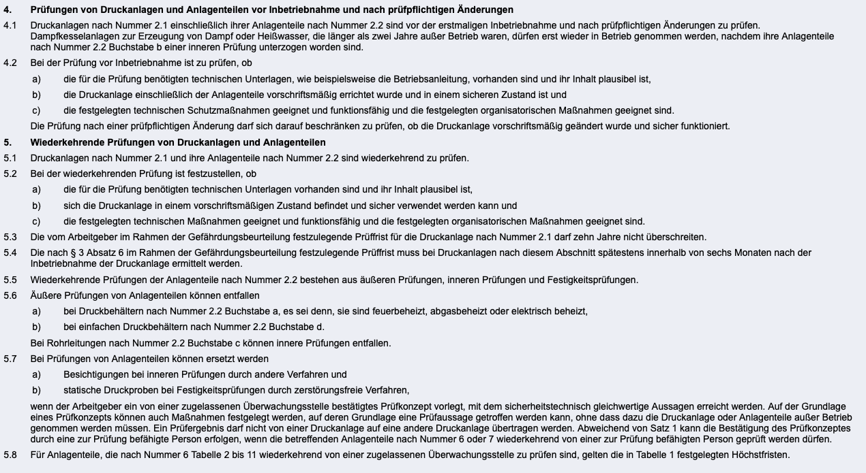
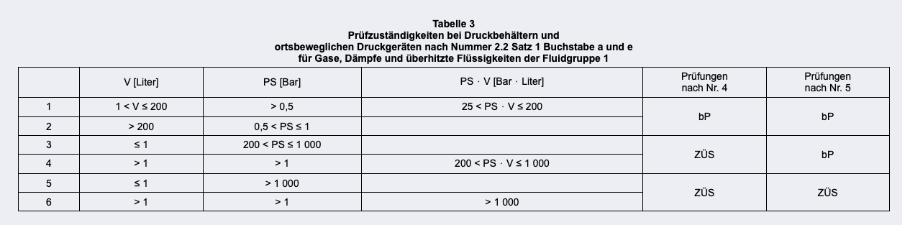
Rahmenbedingung: Prüfpflichten Druckanlagen
Manche Druckanlagen sind durch eine zugelassene Überwachunsstelle (ZÜS) zu prüfen.
Manche Druckanlagen sind durch eine
befähigte Person (bP) zu prüfen.

Slide 5
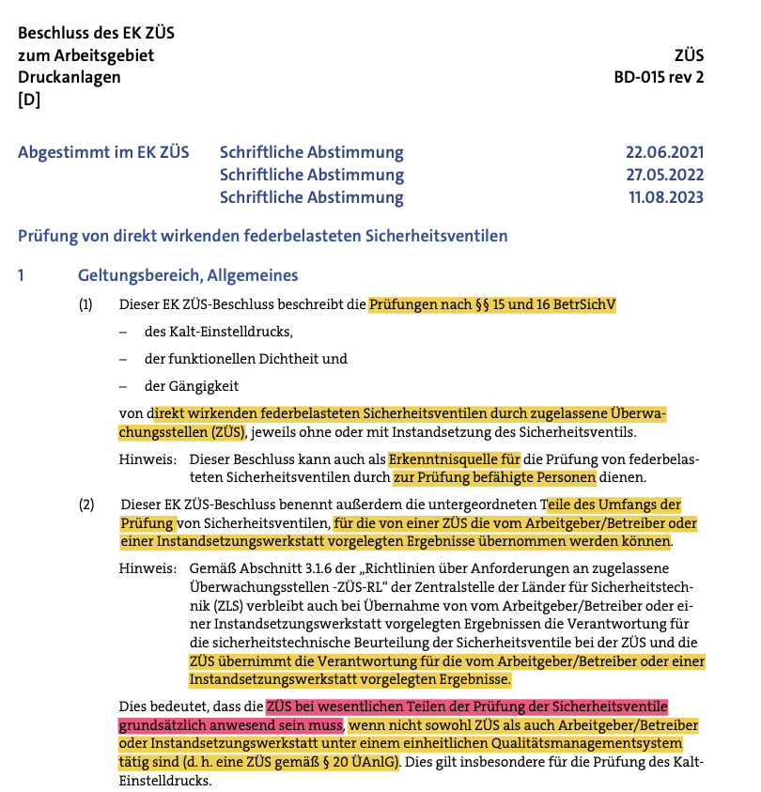
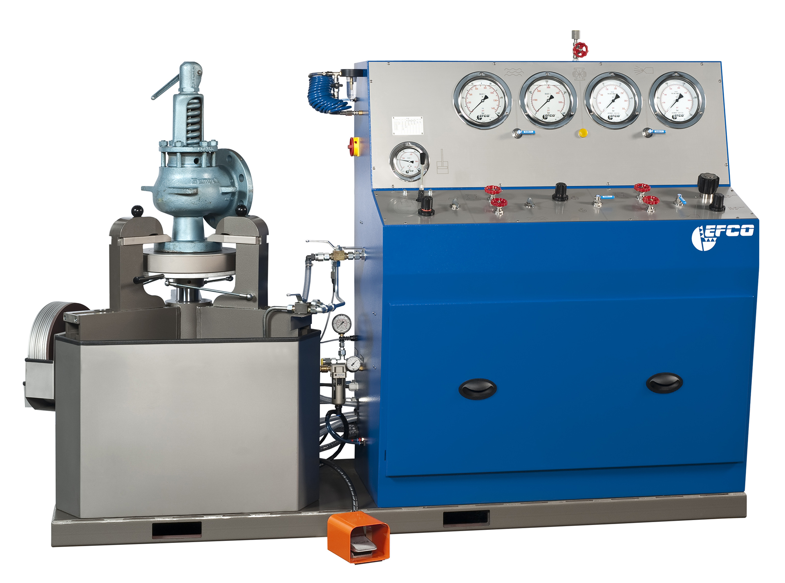
Rahmenbedingung: EK-ZÜS Beschluss Sicherheitsventile (BD-015 rev 2)
BD-015 rev 2 beschreibt die
Prüfung von Sicherheitsventilen welche auf Druckanlagen montiert werden.
obligatorisch:
Für Druckanlagen welche durch ZÜS zu prüfen sind
in Anlehnung:
Für Druckanlagen welche durch bP zu prüfen sind

Slide 6
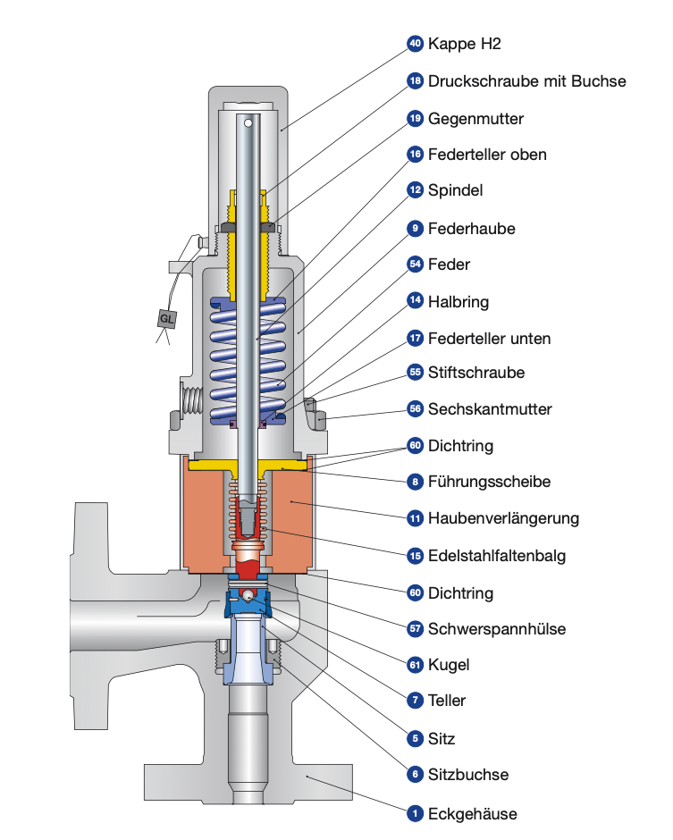
Forderung EK-ZÜS Beschluss Sicherheitsventile (BD-015 rev 2)
Prüfung über
Kalt-Einstelldruck
Funktionelle Dichtheit
Gängigkeit
von direkt wirkenden
federbelasteten Sicherheitsventilen
Im Rahmen der Prüfungen §15 / §16 BetrSichV durch ZÜS

Slide 7




Möglichkeit: Anwesenheit ZÜS
Anlagenbetreiber
Instandsetzungswerkstatt
ZÜS / bP
1.Demontage
4.Anwesenheit
2.Wartung/Instandsetzung
3.Prüfung
7.Montage
5.Unterschrift
(gezielt)
Verweis
8. Prüfbericht §15/§16 BetrSichV
Voraussetzungen:
Sachverständiger der ZÜS unmittelbar zur Prüfung eines Ventils anwesend
Ventil wird unmittelbar und eindeutig auf einen Behälter montiert
Termin von Ventilprüfung und Anlagenprüfung fallen aufeinander

Slide 8
Möglichkeit: QS + Vertrauen
Anlagenbetreiber
Instandsetzungswerkstatt
ZÜS / bP
Unterschrift (alle, „blind“)
1.Demontage
Wartung/Instandsetzung
2.Montage
Prüfung
Verweis
Prüfbericht §15/§16 BetrSichV
Voraussetzungen:
ZÜS, Betreiber und Werkstatt unter einem einheitlichen QS-System
Anhang 1 BD-015 rev 2

Slide 9

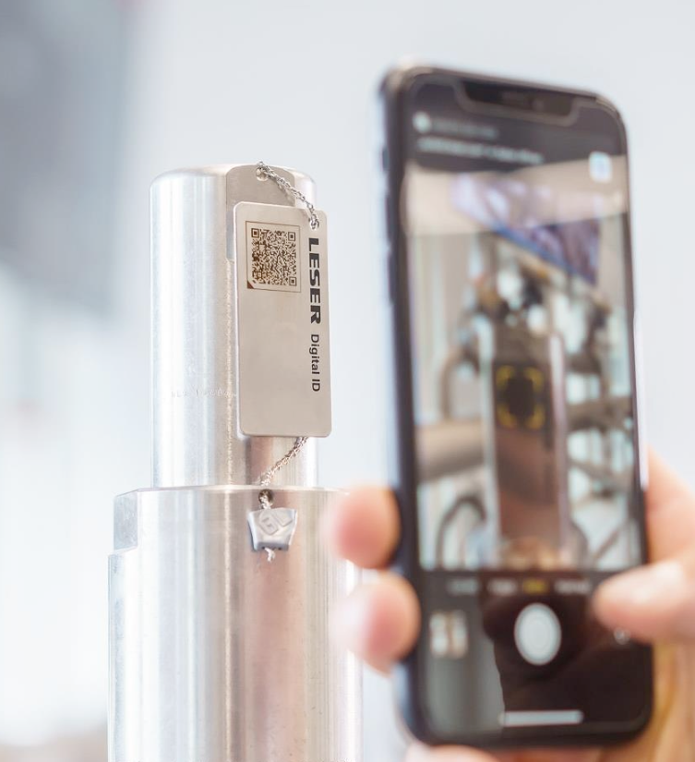
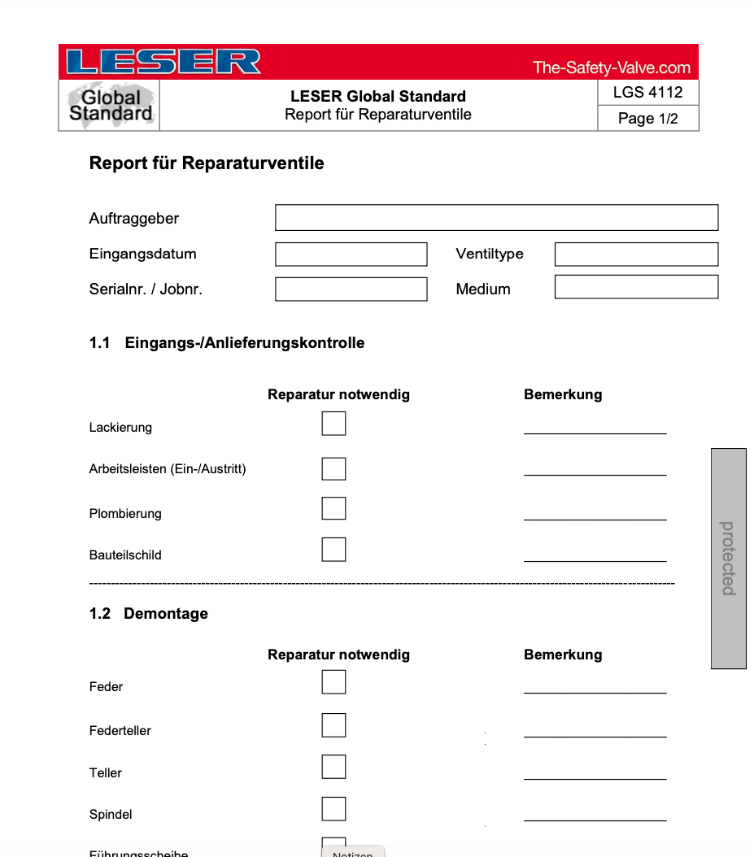

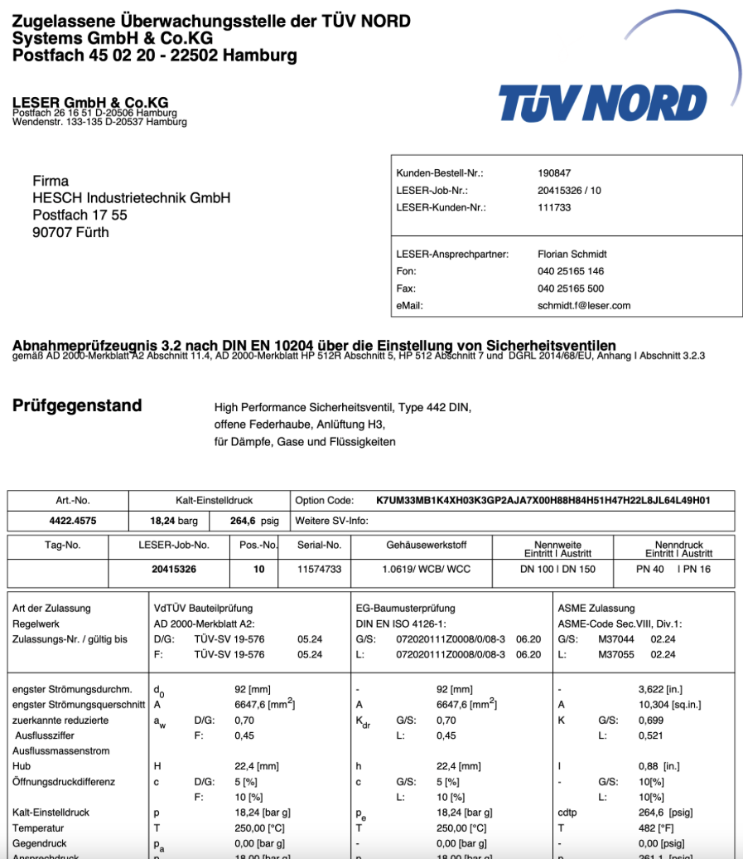

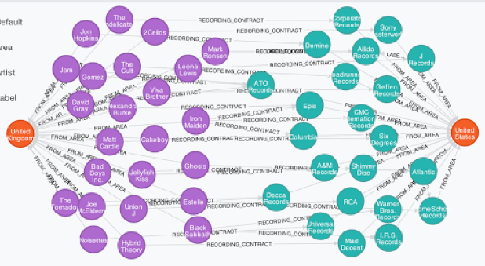

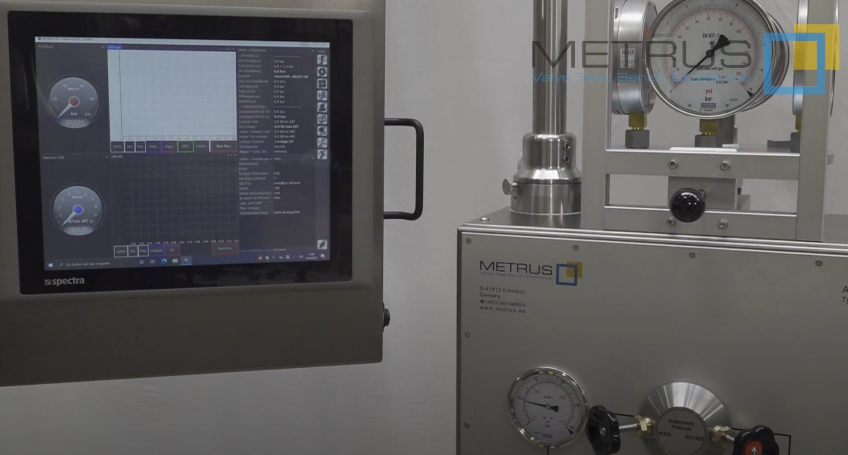
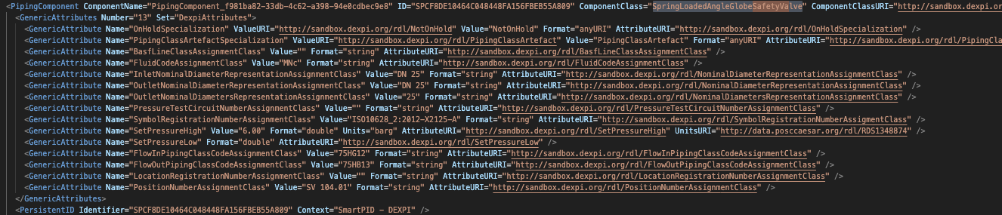
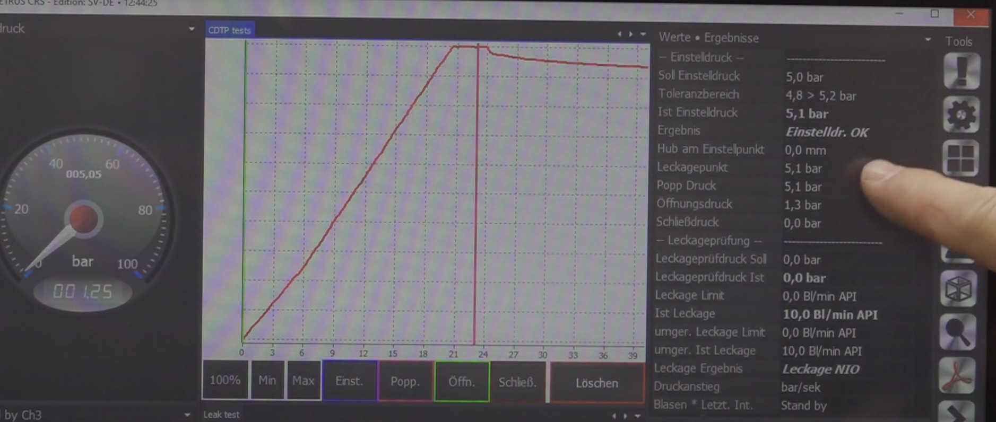
Möglichkeit: QS + Digitalisierung
Instandsetzungswerkstatt
Anlagenbetreiber
Information
Bei jeder Montage
Demontage
Ausbuchen
Technischer Platz
Wartung/Instandsetzung
Montage
Einbuchen
Prüfung
softwarebasierten Auswertung von Kenngrößen
Abrufen
Unterzeichnen
Prüfbericht §15/§16 BetrSichV
Zur Prüfung

Slide 10
Untersuchungsziele
Analyse der Anforderungen aus BD-015
Erarbeitung der minimalen Anforderungen (Status quo ohne konkreten Bezug auf AG) in Abhängigkeit der Gegebenheiten und inkl. Aufzeigen der Voraussetzungen und Nachteile
Prototypische Implementierung einer softwarebasierten Auswertung inkl Aufzeigen der Voraussetzungen, Möglichkeiten und Nachteile
Dafür Datenerfassung Technischer Platz
Dafür Datenerfassung Ventil
Dafür digitale Messerfassung

